Slide 1
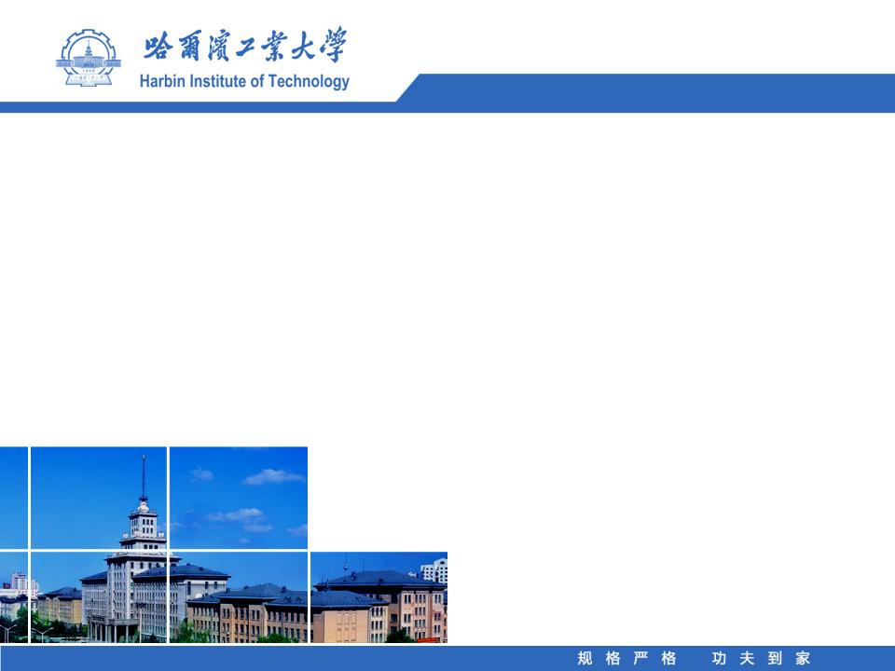
毕业设计结题检查报告
带电粒子在不同材料下的屏蔽模拟分析
答辩人：李岳松
1711301班

Slide 2
课题来源
研究的目的和意义
国内外研究现状及分析
主要研究内容
主要研究成果
结论
目录

Slide 3
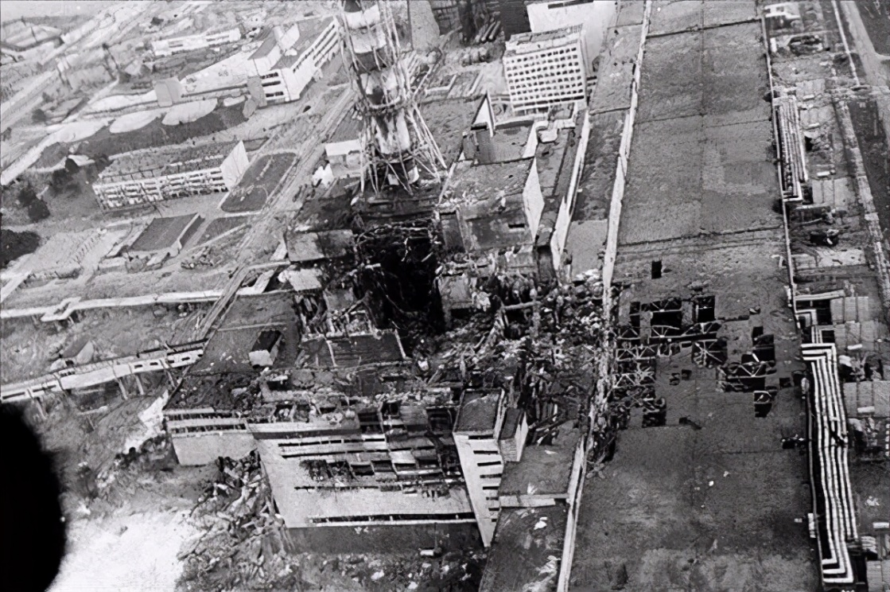

课题来源
核辐射对人类的危害
辐射屏蔽

Slide 4

课题来源
β射线
能量沉积于皮肤组织，使其受到损伤
α射线
内照射，内脏受到损伤
电离
诱发航天器产生暂时性损伤或永久性故障
位移

Slide 5
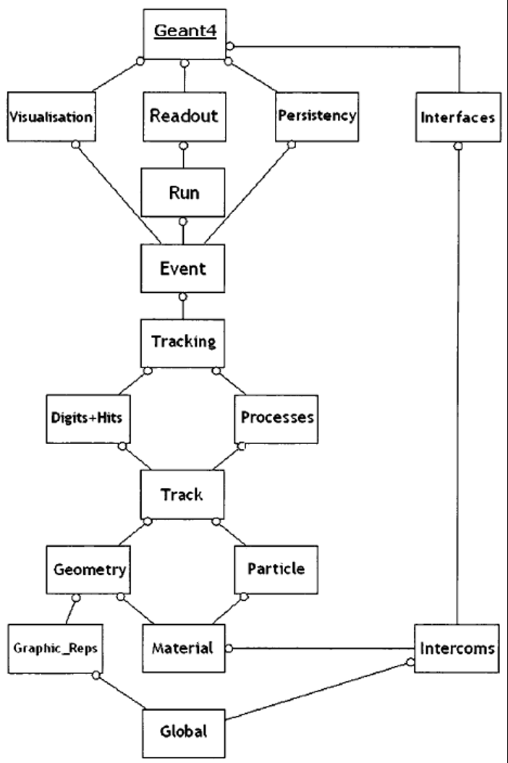
课题来源
蒙特卡洛程序包Geant4可以用来模拟多种粒子与物质的相互作用。
仿照真实的物理实验场景，通过各种物理反应过程截面的蒙特卡罗抽样来模拟真实的物理过程。
Geant4中运行一个案例的流程图

Slide 6
研究目的及意义
本课题通过模拟带电粒子在物质中的衰减规律，来研究带电粒子的射程、能量沉积等物理过程，进而得到对人体、仪器设备等屏蔽效果最佳的若干种方案。

Slide 7
国内外研究现状的分析
带电粒子能量损失理论
重带电粒子碰撞阻止本领：1913年 Bethe公式
^{1952年} ^{Sternheimer进行密度项修正}
^{1984年 ICRU：各物质平均电离能实验数据}
电子辐射阻止本领： 1977年 Pratt数值计算辐射阻止本领（E<2MeV）
1985年 Seltzer&Berger理论推导轫致辐射散射截面

Slide 8
国内外研究现状的分析
带电粒子屏蔽模拟计算
名称 | 特点
MCNP | 只针对质子、电子、光子，应用范围广
PHITS | 应用领域主要为：加速器、医疗与空间环境
FLUKA | 图像处理能力强
GEANT4 | 图像处理能力强、应用范围广

Slide 9
国内外研究现状的分析
GEANT4屏蔽模拟计算
研究方向一：带电粒子输运过程模拟计算
对于重离子、质子等带电粒子在物质中发生的电离、多重散射等相互作用进行研究；对于带电粒子在物质中的能量沉积问题进行讨论。
研究方向二：射线探测模拟计算
对于中子、光子等粒子的探测装置的探测效率及射线的穿透效率进行模拟计算，提高装置的探测能力。

Slide 10
国内外研究现状的分析
GEANT4屏蔽模拟计算
研究方向三：空间辐射防护模拟计算
针对空间辐射对航天器以及航天员的损伤进行模拟研究，对于典型太阳质子事件进行模拟计算。
研究方向四：放射医疗模拟计算
探究不同放射源在不同器官中的剂量分布，放疗中分野照射的最优方案等、精确控制照射剂量等问题。

Slide 11
研究成果
最优屏蔽层理论研究
单位质量阻止本领计算公式的验证
不同物质对中高能质子的屏蔽效果
不同物质对电子的屏蔽效果

Slide 12
研究成果
最优屏蔽层理论研究
（1）厚度最小
（2）质量最小
屏蔽层厚度不小于粒子在屏蔽层里的最大入射深度
沿带电粒子入射方向的
屏蔽层线质量密度（射程）
寻找 最大的物质
寻找质量阻止本领 最大的物质

Slide 13
研究成果
质量阻止本领计算公式的验证——公式介绍
单位质量物质的阻止本领计算公式如下：
式中：
屏蔽物质的平均电离能
入射粒子的速度
入射粒子的核电荷数与质量
物质元素的核电荷数与原子量
与物质密度有关的参数
当 时对结果影响显著

Slide 14
研究成果
阻止本领计算公式的GEANT4验证——验证思路
物质的质量阻止本领与屏蔽物质种类、带电粒子电荷数、带电粒子入射能量有关
在GEANT4中进行模拟计算，改变屏蔽物质种类、带电粒子电荷数、带电粒子入射能量，统计屏蔽物质中的能量沉积，与理论公式计算值相比较。

Slide 15
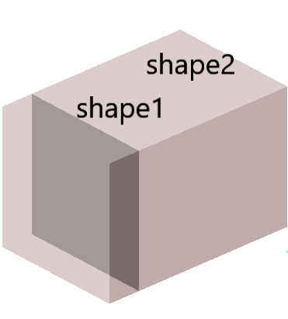
研究成果
阻止本领计算公式的验证——Geant4仿真计算
建模 建立一个厚度为8μm的Al薄板，其余部分为真空，如右图
2. 统计能量沉积 利用Geant4所返回的能量沉积值与板厚得到
3. 改变参数 改变入射粒子能量与薄板材料，
记录不同参数下单位长度薄板的能量沉积
Geant4中的薄板模型
4. 与理论值比较 将模拟值 与理论值 比较

Slide 16
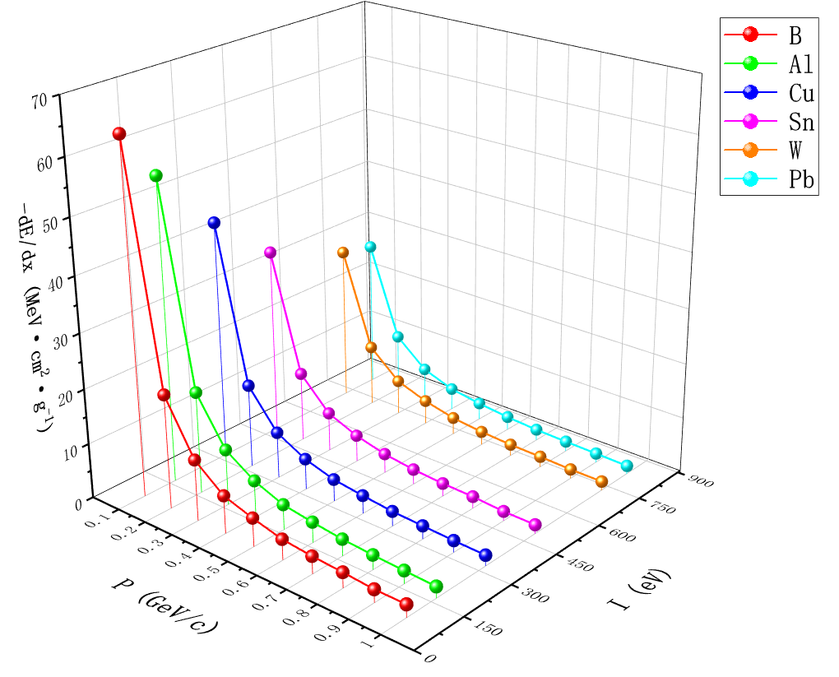
B
Al
研究成果
阻止本领计算公式的验证
——验证结果
Cu
Sn
B
W
Pb
入射粒子动量不同、屏蔽物质材料不同时单位质量物质的阻止本领
改变粒子入射能量、屏蔽物质种类，所得G4模拟值与理论计算值的比较

Slide 17
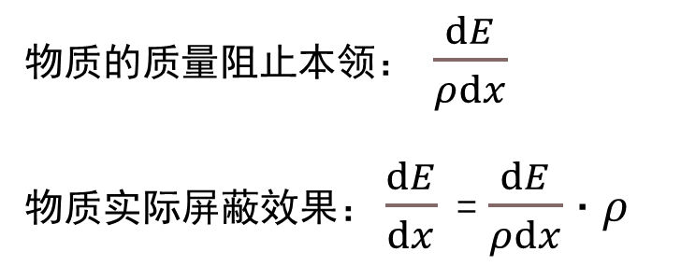
研究成果
不同物质对0.1GeV/c~1GeV/c质子的屏蔽效果
物质的质量阻止本领： $\frac{dE}{ρdx}$
物质实际屏蔽效果： $\frac{dE}{dx}$ = $\frac{dE}{ρdx}$·$ρ$
入射粒子能量不同、屏蔽物质材料不同时
单位质量屏蔽物质的阻止本领
入射粒子能量不同、屏蔽物质材料不同时
屏蔽物质的阻止本领

Slide 18
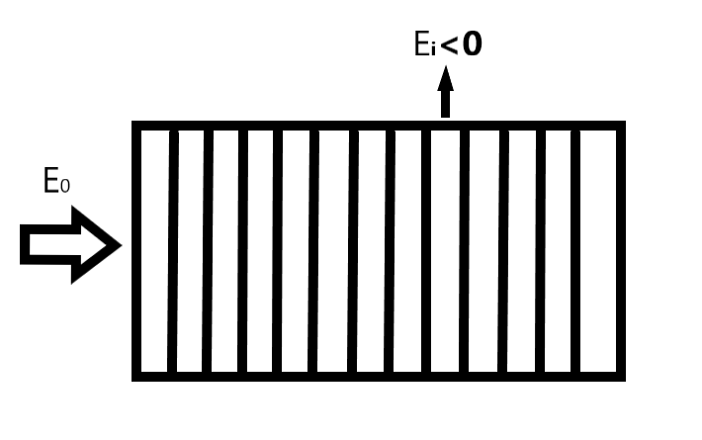
研究成果
不同物质对中高能质子的屏蔽效果
——粒子射程模拟计算
输入粒子入射能量、屏蔽物质种类等参量
将屏蔽物质延粒子入射方向划分为N层，每层1μm
入射粒子能量不同、屏蔽物质材料不同时
粒子在物质中的射程
将粒子穿过上一层物质后的能量作为下一层物质的入射能量
粒子穿过某一层能量达到阈值时，计算停止

Slide 19
研究成果
不同物质对中高能质子的屏蔽效果——粒子射程模拟计算
入射能量/MeV 物质种类 |  | 1 | 100 | 200 | 300 | 400
C | Geant4 | 0.016 | 43.60 | 145.50 | 286.00 | 461.00
 | 自编程序 | 0.015 | 43.19 | 145.30 | 287.85 | 460.17
 | 二者差别 | 6.25% | 0.92% | 0.13% | 0.65% | 0.18%
Fe | Geant4 | 0.008 | 14.60 | 48.70 | 95.50 | 149.20
 | 自编程序 | 0.009 | 14.48 | 47.82 | 93.93 | 149.31
 | 二者差别 | 12.5% | 0.82% | 1.81% | 1.64% | 0.06%
W | Geant4 | 0.011 | 8.36 | 26.50 | 51.40 | 81.60
 | 自编程序 | 0.023 | 8.15 | 26.37 | 51.33 | 81.13
 | 二者差别 | 52.2% | 2.57% | 0.51% | 0.14% | 0.58%
自编程序计算结果与Geant4仿真结果在粒子初始能量分别为100、200、300、400 MeV时符合得很好

Slide 20
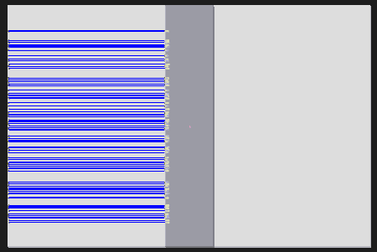
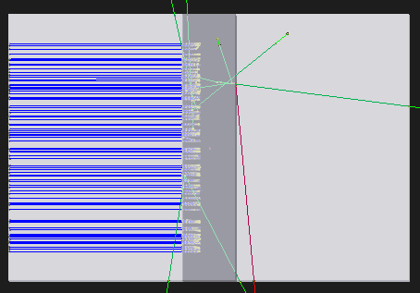
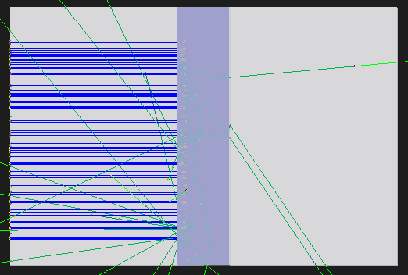
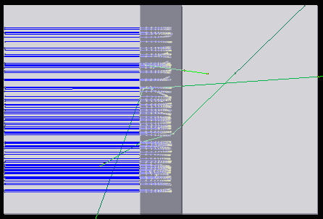
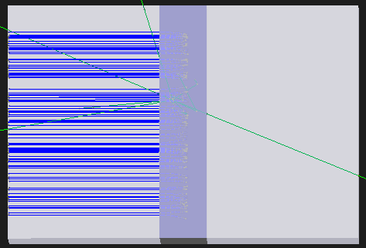
不同物质对质子屏蔽能力
GEANT4模拟结果
质量阻止本领
(MeV·g⁻¹·cm²)
30MeV C : 16.69
50MeV C : 11.08
80MeV C : 7.678
50MeV Sn : 6.869
50MeV Cs : 6.718
密度
(g/cm³)
C: 2
Sn: 7.31
Cs:1.873
质量阻止本领×密度
(MeV/cm)
C:22.16
Sn:50.21
Cs:12.58
30MeV C
50MeV C
50MeV C
50MeV Sn
80MeV C
50MeV Cs

Slide 21
研究成果
电子——阻止本领Geant4仿真计算
1. 建模 建立一个厚度为40μm的薄板，其余部分为真空，如右图
2. 统计能量沉积
碰撞损失：电离激发能量沉积+次级电子能量
辐射损失：轫致辐射能量沉积+光子能量
3. 改变参数 改变入射粒子能量与物质种类，记录不同能量下不同物质薄板中的能量沉积
Geant4中的薄板模型
4. 计算质量阻止本领 将能量沉积值除以板厚与物质密度之积，即可得到质量阻止本领

Slide 22
研究成果
阻止本领Geant4仿真结果
碰撞阻止本领、辐射阻止本领GEANT4
模拟结果与文献理论计算结果的对比
C、Fe、Pb三种物质在电子入射能量分别为5、7、10、20、30、40MeV时的碰撞阻止本领与辐射阻止本领

Slide 23
研究成果
电子在不同物质中的射程
电子在Al中的射程经验公式
不同物质间的射程换算公式
电子在物质中射程的GEANT4模拟值与查表所得值的对比

Slide 24
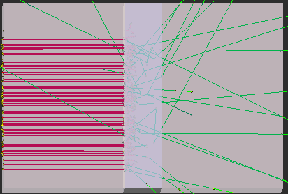
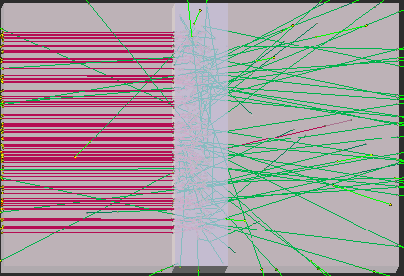
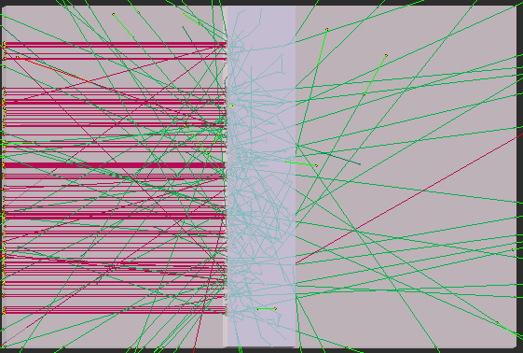
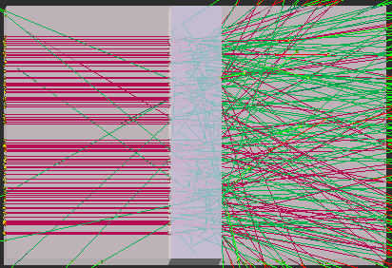
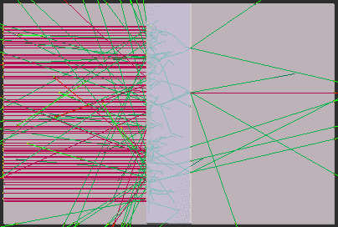
不同物质对电子屏蔽能力
GEANT4模拟结果
原子序数
C : 12
Sn : 55
Pb : 82
密度
(g/cm³)
C: 2
Sn: 7.31
Pb:11.35
10MeV C
5MeV C
10MeV C
10MeV Sn
20MeV C
10MeV Pb

Slide 25
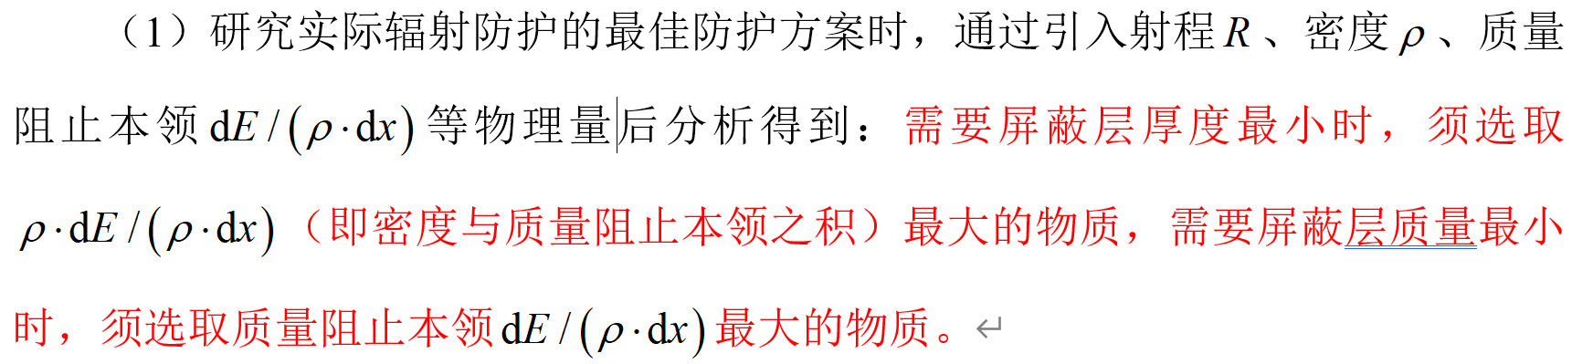
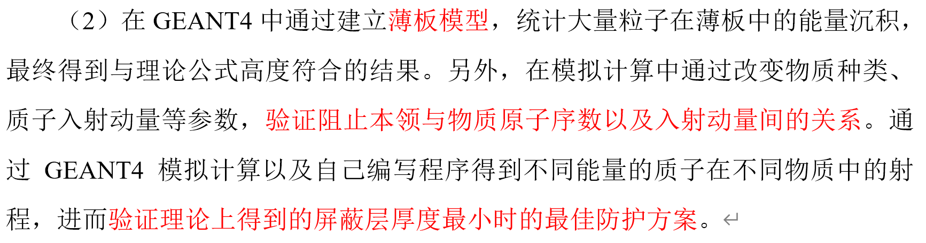
结论

Slide 26
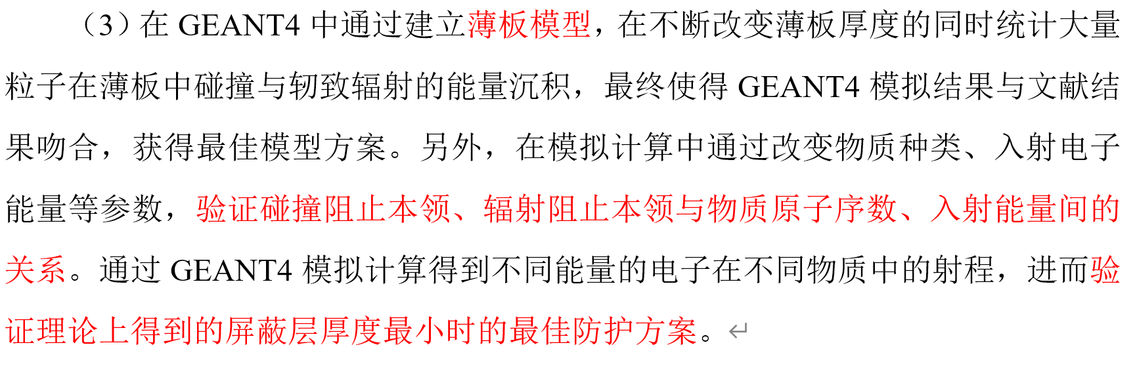
结论

Slide 27
谢谢观看！

